Slide 1

一般社団法人
全国空き家アドバイザー協議会 ○○県○○支部
令和５年１０月度例会
学習プログラム用
（過去の例会資料も参考にしてください）
空家等管理活用支援法人
の指定に向けて

Slide 2
空き家特措法が改正されることが決定しました
２０２２年６月１４日の国会にて、
空家等対策に関する特別措置法が改正される ことが決定しました。
改正法案は６ヶ月以内に施行
（遅くとも今年の１２月１４日には施行）

Slide 3
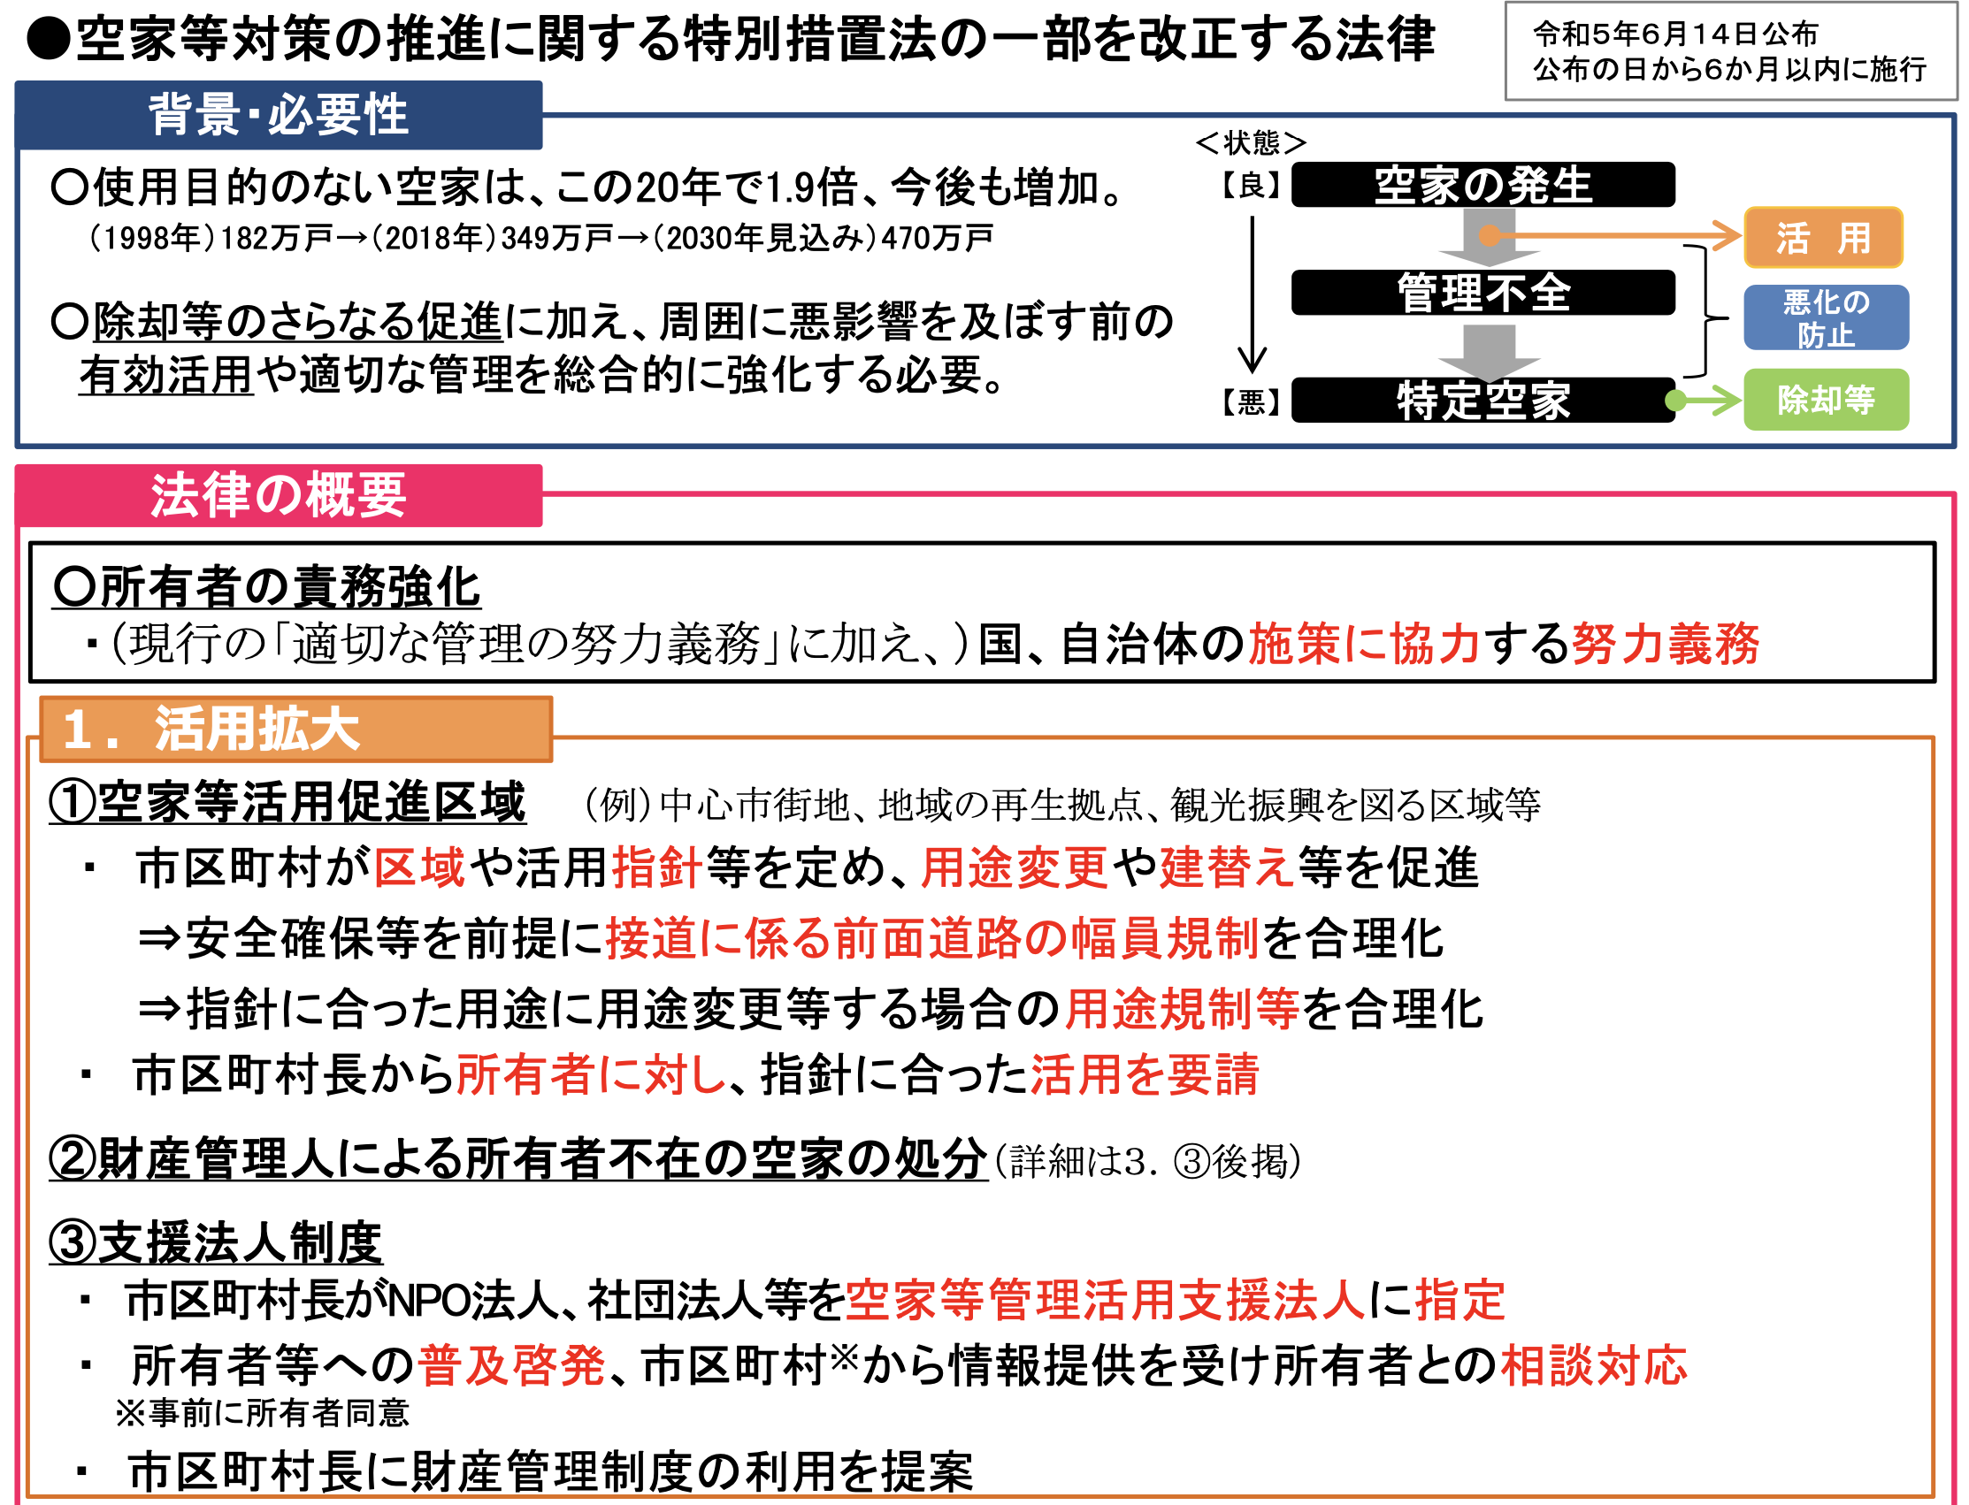

Slide 4
空き家アドバイザー協議会では、
各地で【空家等管理活用支援法人】に指定
されることを目指し活動を推進します。

Slide 5
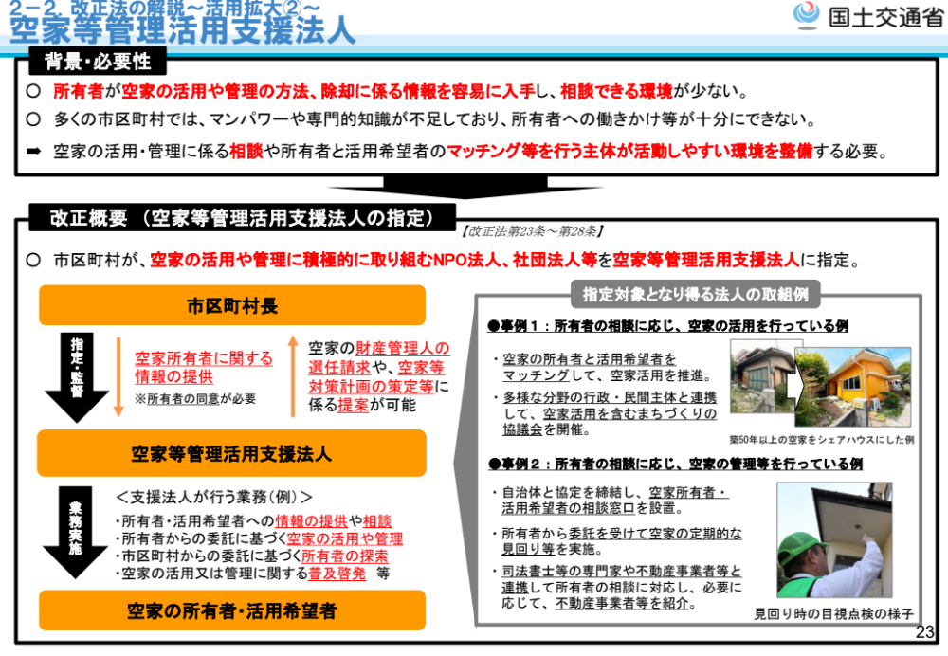
関連資料

Slide 6
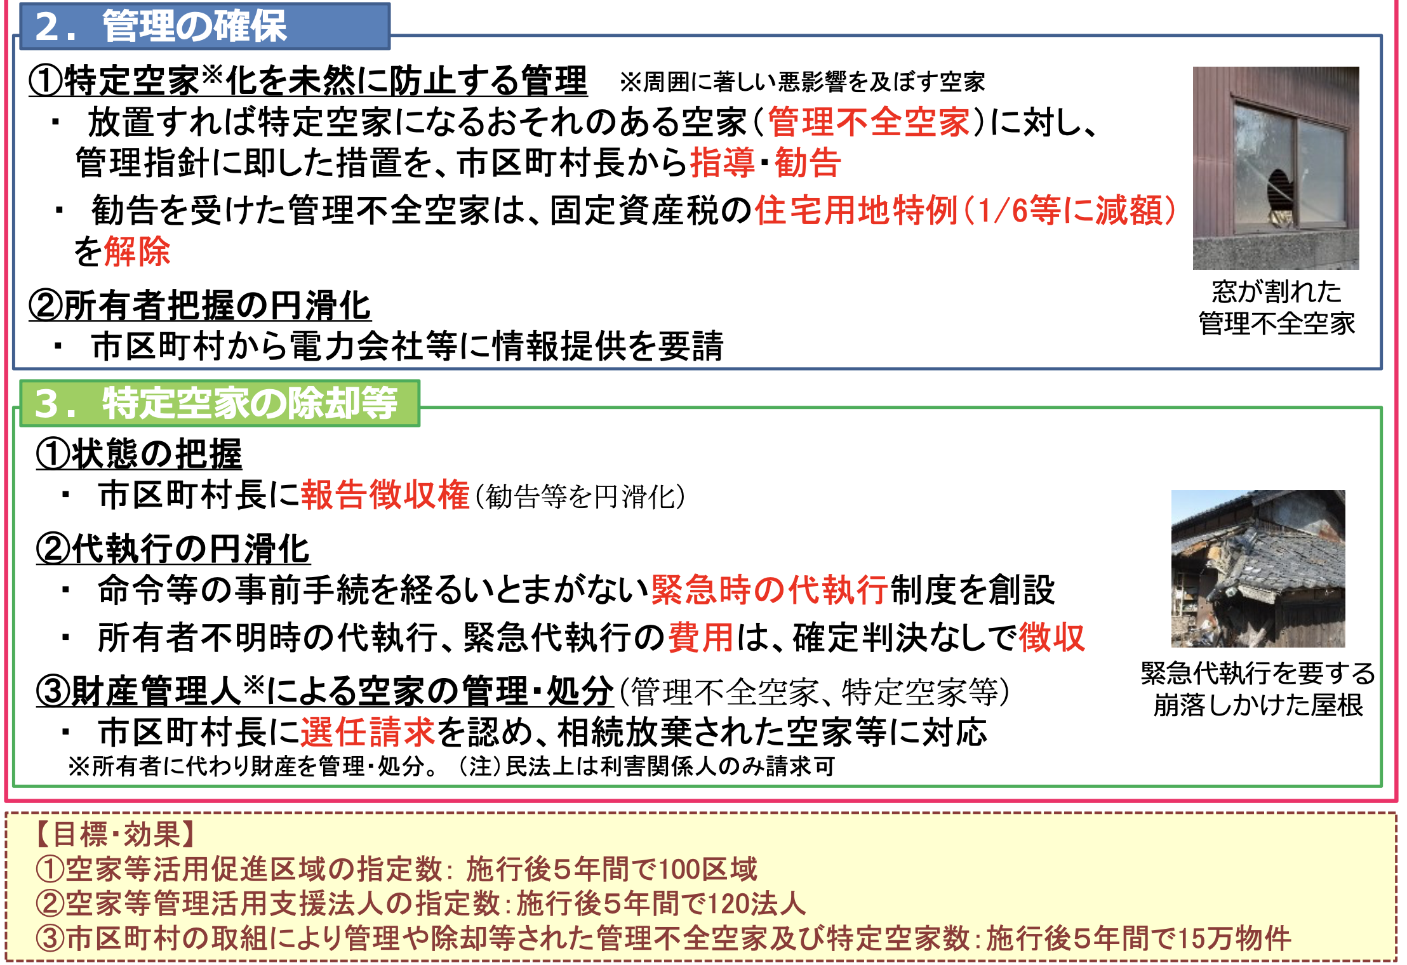

Slide 7
管理活用支援法人指定へのポイント
ワンストップで課題解決できるチームであるか？
空き家アドバイザー協議会は
【建築】【不動産】 【解体】【司法書士】【税理士】【行政書士】
【弁護士】等の様々な専門家により構成されるチームとして活動を進めています。
他の専門団体ではワンストップの課題解決はなかなかできない。
例えば、不動産仲介・管理等を行う事業者で構成される団体であれば、
建築・解体等ができない、など専門分野に特化しているからこそできないことが発生します。

Slide 8
管理活用支援法人指定へのポイント
地域の事業者で構成されているか？
管理活用支援法人には地域の空き家の仕事が多く連携されることが予想されます。
地元の空き家課題解決の仕事を地場の業者に依頼することは地域経済の活性化にも繋がります。
そのため、協議会の構成員はその地域に拠点を置く事業者で構成されることが望ましいということになります。
地元業者がしっかりと仕事につなげることで、
地域に税収として還元されることも重要。

Slide 9
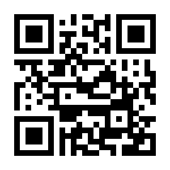
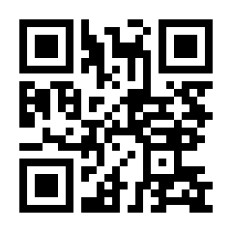
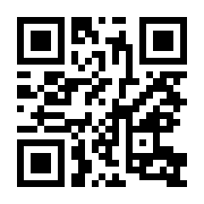
協議会の理想イメージ
空き家アドバイザー協議会支部
調査
・インスペクション
（古民家再生総合調査・
木造住宅簡易鑑定）
・空き家活用（株）連携
予防
住教育普及
住教育推進機構との連携
管理
YAMORI
解体
移築
カーボンクレジット
古材倉庫
活用
ファンド
交付金
休眠預金
専門家対応
ベリーベスト法律事務所との連携
ワンストップで課題を解決するために
※YAMORI https://toyobc-company.com/
※空き家活用（株） https://aki-katsu.co.jp/
※ベリーベスト法律事務所 https://www.vbest.jp/
希望する支部に地域の弁護士を派遣

Slide 10
全国空き家アドバイザー協議会は様々な専門知識を有した地元の事業者で構成されていることが、他の大きな業界団体とは差別化できるポイントです。
また、様々な事業者と連携を行っているため、
支部事業者ではできない取り組みも支部にて実施が可能です。
１２月から募集が見込まれる空家等管理活用支援法人に向けて、
引き続き活動をよろしくお願いします。

